Slide 1
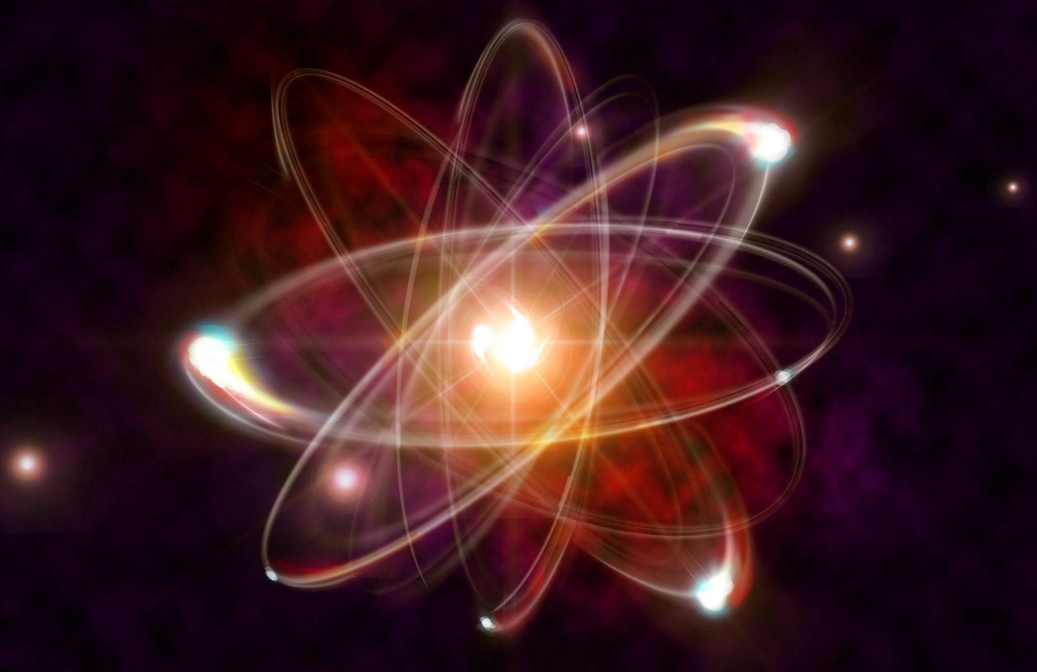
Протонно-нейтронна модель атомного ядра. Ядерні сили.

Slide 2
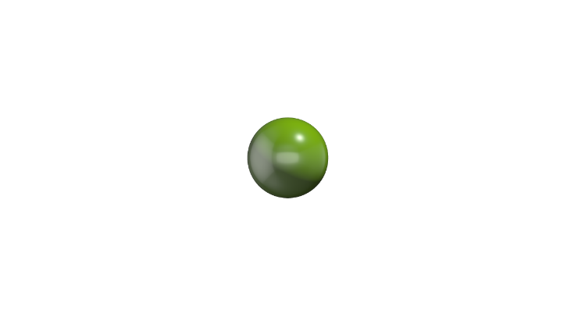
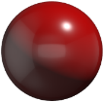
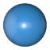
Будова атомного ядра
Будова атомного ядра
Протони (мають позитивний електричний заряд)
−
−
Нейтрони (не мають заряду)
−
Нуклони – це протони й нейтрони, що входять до складу ядра атома
−
Протон
Нейтрон
Нуклони

Slide 3
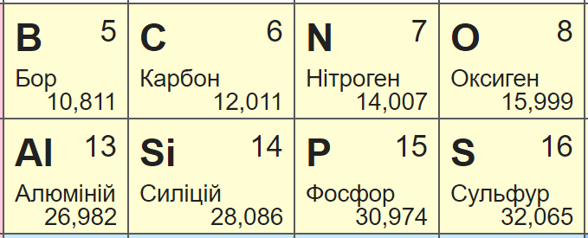



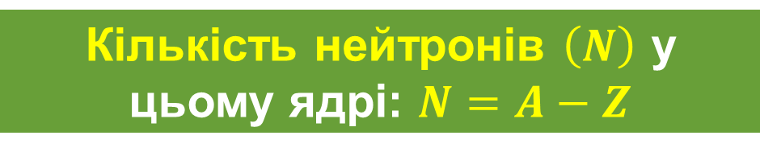







Будова атомного ядра
Нуклонне (масове) число $\left(A\right)$ – це сумарна кількість протонів і нейтронів в атомі
Зарядове (протонне) число $\left(Z\right)$ – це кількість протонів у ядрі
Кількість нейтронів $\left(N\right)$ у цьому ядрі: $N=A−Z$
$$16$$
$$A=16$$
$$O$$
$$Z=8$$
$$8$$
$$N=16−8=8$$

Slide 4

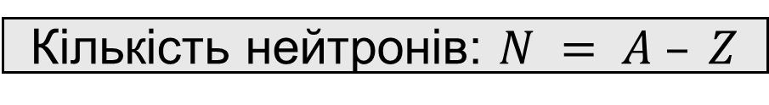


Будова атомного ядра
Нуклід
Нуклід – це вид атомів, який характеризується певним значенням зарядового числа та певним значенням масового числа
−
Нуклонне число
−
$$A$$
$$X$$
Символ хімічного елементу
−
$$Z$$
Зарядове
(протонне) число
−
Протон
Нейтрон
Нуклони
Кількість нейтронів: $N = A – Z$

Slide 5





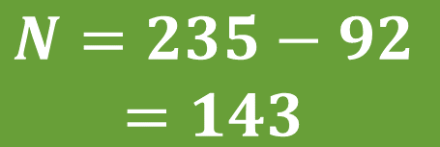
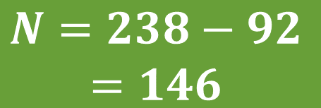




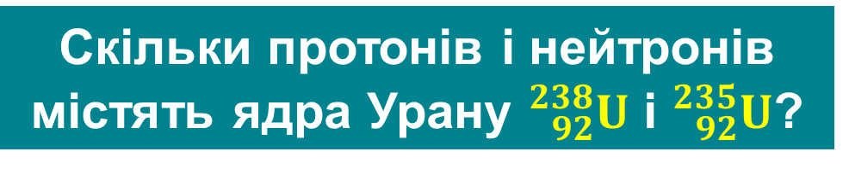

Будова атомного ядра
Ізотопи – це різновиди атомів того самого хімічного елемента, ядра яких містять однакове число протонів, але різну кількість нейтронів
Скільки протонів і нейтронів містять ядра Урану ${}_{92}^{238}U$ і ${}_{92}^{235}U$?
Чи можна їх назвати ізотопами?
$${}_{92}^{238}U$$
$${}_{92}^{235}U$$
Ізотопи Гідрогену
$${}_{1}^{2}H$$
$${}_{1}^{3}H$$
$${}_{1}^{1}H$$
$$A=238$$
$$A=235$$
$$Z=92$$
$$Z=92$$
Протій
Дейтерій
Тритій
$$N=238−92$$
$$=146$$
$$N=235−92$$
$$=143$$

Slide 6


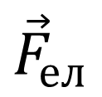




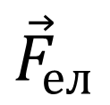




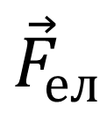


Ядерні сили
$${\vec{F}}_{ел}$$
$$p^{+}$$
Ядерні сили – це сили, які діють між протонами й нейтронами в ядрі та забезпечують існування атомних ядер
$$n$$
$$p^{+}$$
$$n$$
$$p^{+}$$
$$n$$
$${\vec{F}}_{ел}$$
$$p^{+}$$
$$p^{+}$$
$$p^{+}$$
$$n$$
$$n$$
$$n$$
$$n$$
$$n$$
$$p^{+}$$
$$n$$
$$p^{+}$$
$$p^{+}$$
$${\vec{F}}_{ел}$$
Кулонівські (електростатичні) сили відштовхування намагаються «зруйнувати» ядро
Ядерні сили утримують нуклони всередині ядра

Slide 7
Ядерні сили
Властивості ядерних сил:
$$n$$
$$p^{+}$$
1) є дуже потужними: вони у 100-1000 разів більші за електростатичні сили відштовхування двох протонів на близьких відстанях (приблизно 10^{–15} м)
$$p^{+}$$
$$n$$
2) є тільки силами притягання
$$p^{+}$$
$$n$$
3) є близькодіючими: ядерні сили між нуклонами виявляються лише на відстанях, які приблизно дорівнюють розмірам нуклона (10^{–15} м)
4) не залежать від заряду: на однаковій відстані сили, що діють між двома протонами, між двома нейтронами або між протоном і нейтроном, є однаковими
5) мають властивість насичення: нуклон виявляється здатним до ядерної взаємодії одночасно лише з невеликою кількістю розташованих поряд нуклонів

Slide 8
Домашнє завдання
Повторити § 39,
Вправа № 39 (1.2)

